Slide 1
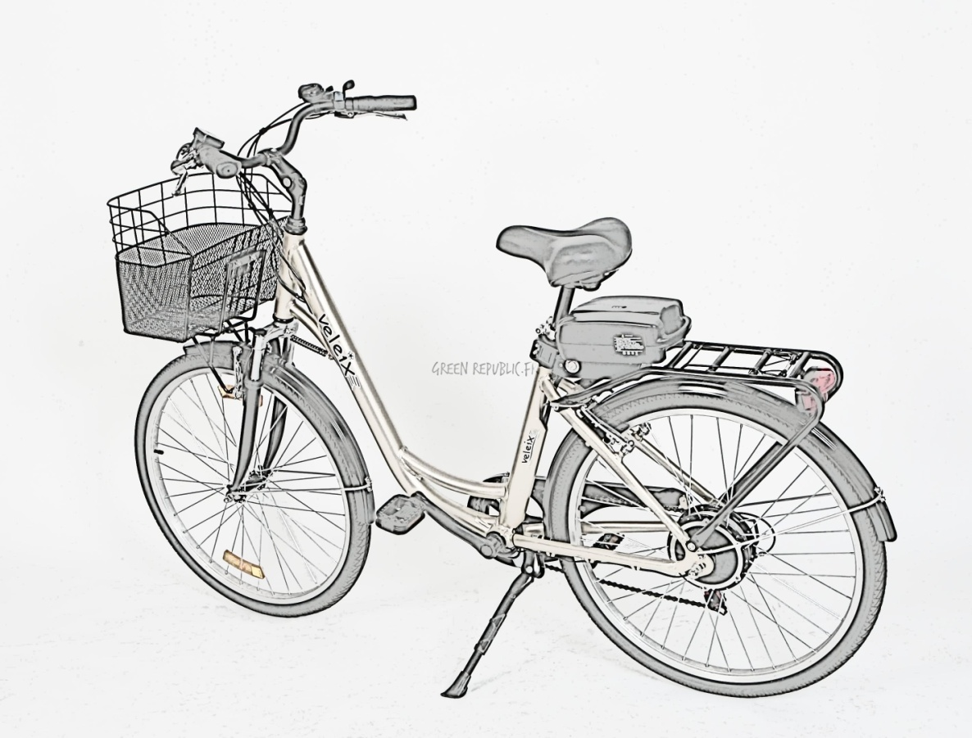
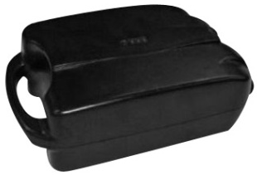
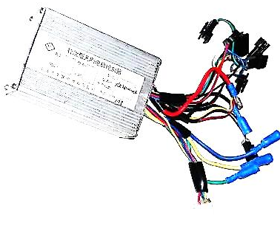
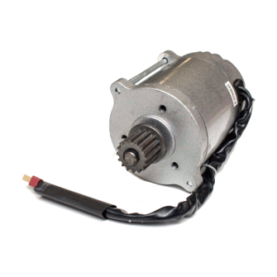
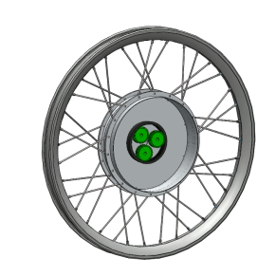
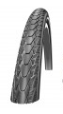
Batterie
Variateur
Moteur
Pneu
Pédalier et jante

Slide 2
Chaine d’énergie du vélo à assistance électrique
Cette séquence est basée sur cinq Travaux Pratiques autour de l’efficacité énergétique du vélo à assistance électrique.
TP1) Les batteries
TP2) Le Variateur électrique
TP3) Le moteur à courant continu
TP4) La transmission mécanique d’énergie
TP5) L’efficacité de la liaison pneu / sol

